Slide 1


Universidade Estadual do Norte Fluminense Darcy Ribeiro
Laboratório de Engenharia de Exploração e Produção de Petróleo
Trabalho de Conclusão de Curso I
Desenvolvimento de Software com Interface Gráfica Amigável para Simulação da Condução de Calor em Objetos 3D com Geometria Complexa: Aplicações à Engenharia de Petróleo
Nicholas de Almeida Pinto
Orientador: Prof. André Duarte Bueno, D.Sc
Co-Orientador: Prof. Guilherme Rodrigues Lima, D.Sc

Slide 2
Sumário
Introdução
Especificação
Elaboração
Implementação
3
5
7
11

Slide 3
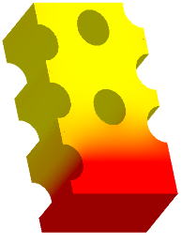
Introdução

Slide 4
Introdução
Transferência de calor é uma das principais áreas da física e da engenharia.
Na indústria do petróleo os conhecimentos dos fenômenos da transferência de calor são fundamentais, seja na etapa de exploração ou na etapa de produção
Na exploração é buscado um óleo maturado sob temperaturas entre 65ºC e 165ºC, pois acima de 180ºC, é propiciado a formação de gases leves, e acima de 210ºC, a formação de grafite, (THOMAS 2004). Essas temperaturas são obtidas devido ao soterramento da matéria orgânica, e pela proximidade com o manto terrestre.
Na produção, são utilizados trocadores de calor nas plataformas, para auxiliar as separações e no resfriamento do óleo para armazenamento.
Na engenharia de reservatórios, é utilizado vapor de água para aquecer o petróleo no reservatório, como método de recuperação avançada (XAVIER 2006), com o objetivo de diminuir a viscosidade do óleo e facilitar seu escoamento.
Dominar a transferência de calor nos ambientes terrestres e marinhos, ajuda a prevenir acidentes, otimiza e melhora a produção e barateia os derivados do petróleo, melhorando a economia de toda a sociedade.
É notória a dificuldade de estudantes de engenharia em entender todos os processos de transferência de calor e sua aplicação nestas diferentes situações.
No sentido de auxiliar o processo de aprendizado das disciplinas de transferência de calor, métodos numéricos e programação, desenvolve-se neste TCC um software educativo, para simular a transferência de calor em objetos genéricos 2D/3D com diferentes tipos de materiais e propriedades termofísicas.

Slide 5
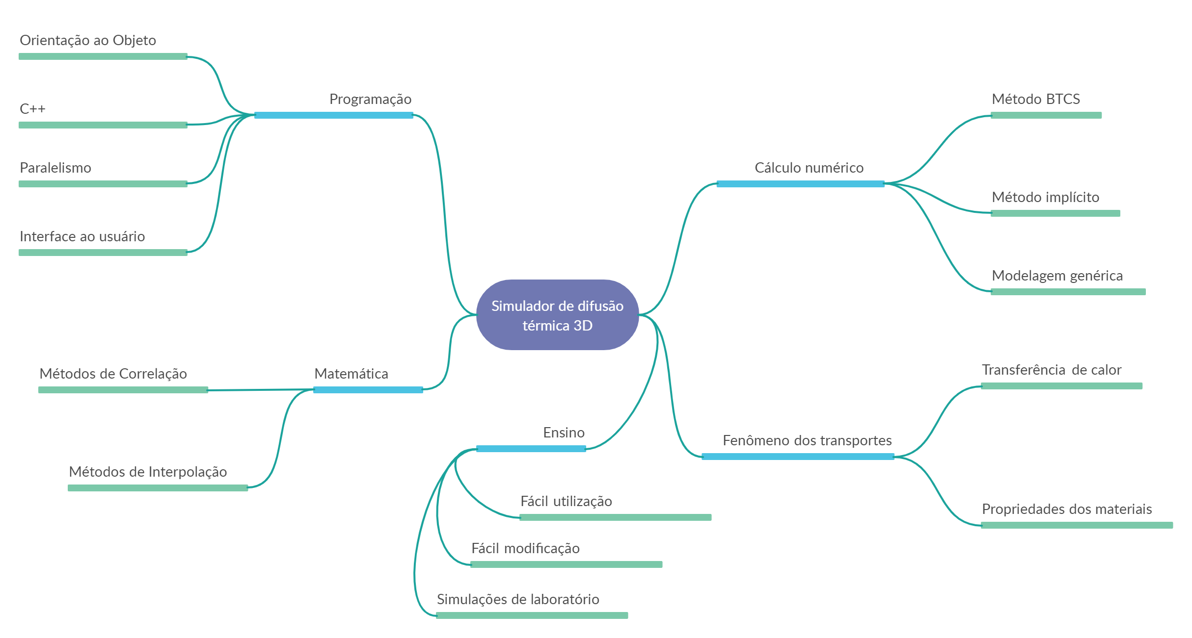
Introdução
As áreas envolvidas por este trabalho são:

Slide 6
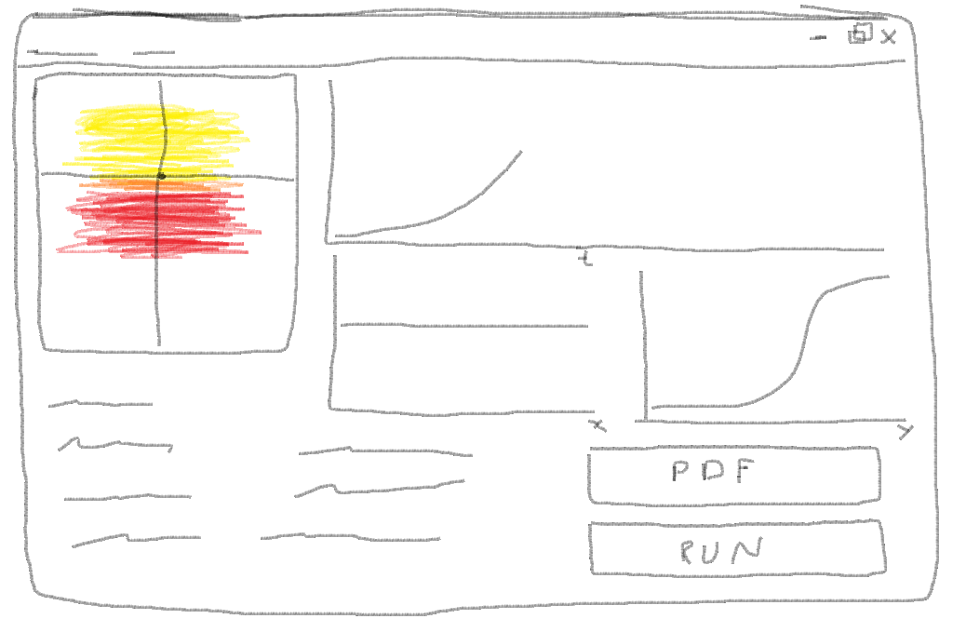
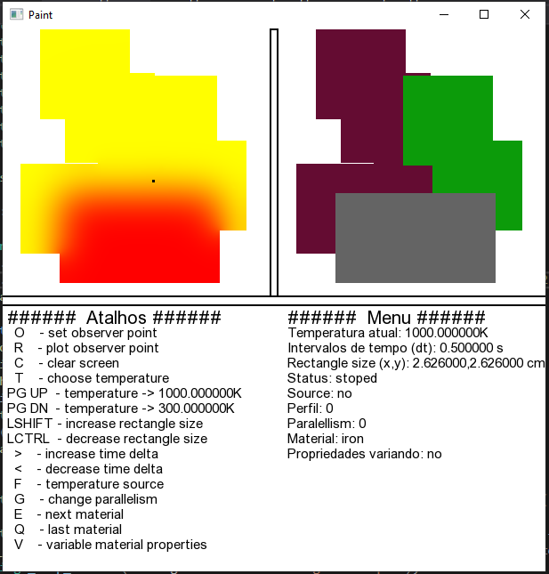
Objetivos e concepção

Slide 7
Objetivos
O objetivo deste projeto de engenharia é desenvolver um programa educacional que simula o processo de condução tridimensional de calor, no regime transiente, utilizando métodos numéricos, programação orientada ao objeto com a linguagem C++, mecanismos de paralelismos e multithreading, além de renderização 3D.
Os principais tópicos envolvidos neste projeto são:
Transferência de calor: entender as equações físicas, como o calor é propagado em objetos com diversos formatos e composto por diferentes materiais, com propriedades termofísicas dependentes da temperatura.
Modelagem numérica: solução da equação diferencial da condução de calor por diferenças finitas, com o método BTCS, e o sistema de equações é resolvido pelo método iterativo de Gauss-Jacobi.
Programação em C++: utilização da orientação a objeto com C++, dividindo o problema em classes, e utilizando bibliotecas para utilização de multithreading.
Interface do usuário: desenvolvimento de interface gráfica amigável para o usuário ter maior liberdade e facilidades para utilizar o software.
Banco de dados de propriedades térmicas: a partir da literatura, o usuário pode definir as propriedades dos materiais e carregar no simulador, além de escolher o método para calcular a condutividade térmica, seja esta propriedade constante, ou calculada por correlação ou interpolação linear.

Slide 8
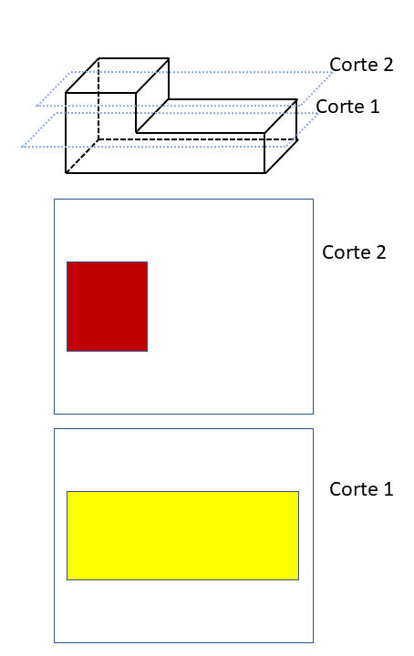
Concepção
Objetivos gerais:
Simulador de condução térmica (transcal);
C++/Qt (programação);
Métodos implícitos – BTCS (métodos numéricos).
Objetivos específicos:
Utilização de interface gráfica amigável;
3D: cada desenho é um perfil sobreposto do objeto (cortes);
Opção de adicionar ou remover perfis;
Diversas opções de materiais;
Condutividade térmica a partir de métodos de correlação e interpolação;
Gerar um pdf;
Salvar e abrir dados da simulação;
Otimização com uso de paralelismo/multi-threads;
Janela com renderização 3D.

Slide 9
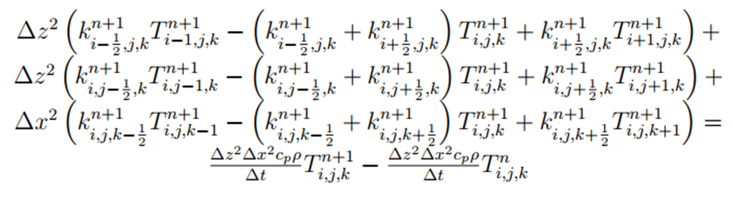

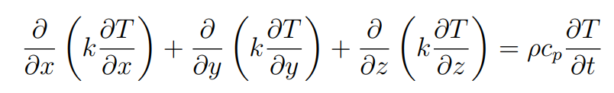
Elaboração
A elaboração será divida em 6 tópicos:
Modelagem
Condutividade térmica
Condição de contorno
Demonstrações
Paralelismo
Renderização 3D

Slide 10
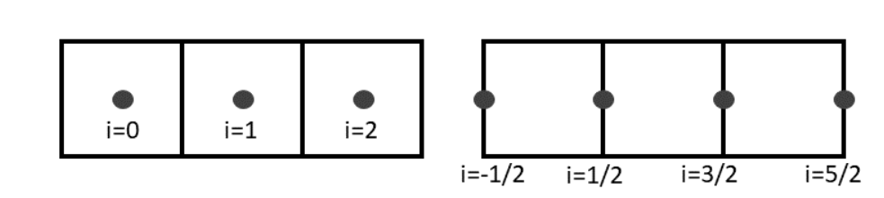
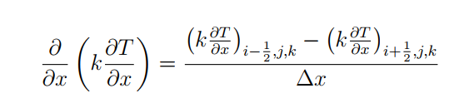
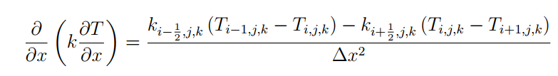
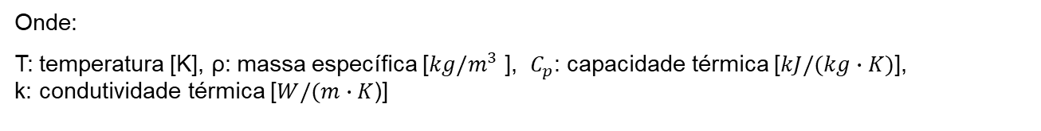
Elaboração - Modelagem
1) Equação da difusão do calor (INCROPERA, 2008):
2) Escolha do tipo de malha – bloco-centrado:
3) Modelagem por diferenças finitas – BTCS - espaço:
Onde:
T: temperatura [K], ρ: massa específica [$kg/m^{3}$ ], $C_{p}$: capacidade térmica [$kJ/(kg∙K)$], k: condutividade térmica [$W/(m∙K$)]

Slide 11

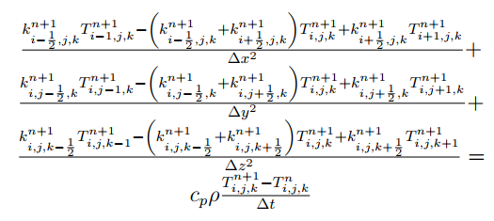
Elaboração - Modelagem
3) Modelagem por diferenças finitas – BTCS - tempo:
4) Substituindo na equação geral:

Slide 12

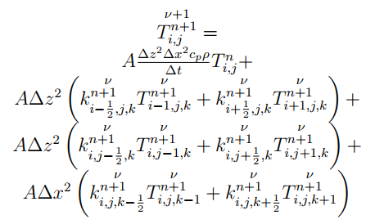
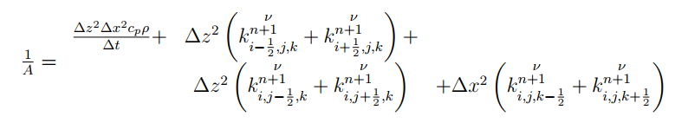
Elaboração - Modelagem
5) Utilizando a condição da malha ser homogênea no plano xy:
6) Resolvendo pelo método iterativo de Gauss-Jacobi:

Slide 13
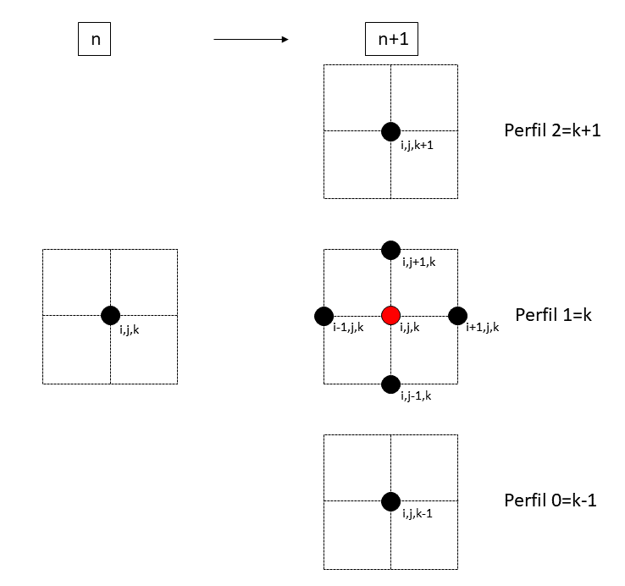
Elaboração - Modelagem
A célula computacional fica:
Para calcular a célula vermelha, é necessário de uma célula no tempo n, e seis outras células no tempo n+1, além da propria célula.

Slide 14

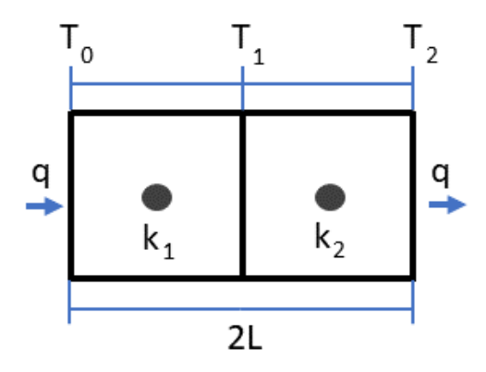


Elaboração – Condutividade térmica
Partindo da equação modelada, é necessário calcular as condutividades térmicas nas fronteiras.
Para isso, é utilizado a taxa de condução, conforme mostrado por (HALLIDAY e RESNICK, 2009):
Resultando em:

Slide 15
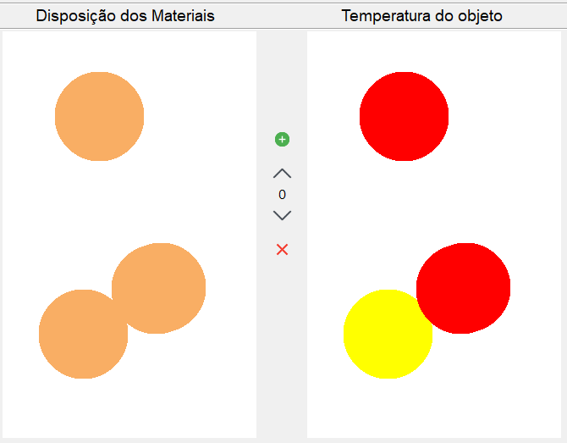
Elaboração – Condição de contorno
Como o propósito deste trabalho é simular objetos com qualquer forma, será necessário aplicar as condições de contorno em todos os pontos, e em cada iteração, avaliar se o ponto é fronteira ou não.

Slide 16
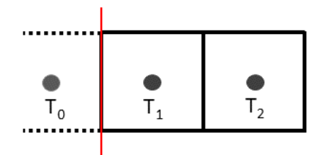
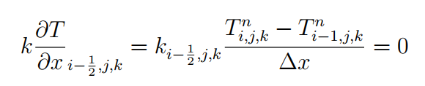
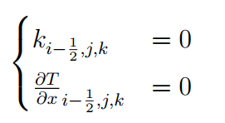
Elaboração – Condição de contorno
Partindo da primeira etapa da modelagem, define-se que a derivada abaixo tem valor zero, se for fronteira.
Essa equação permite duas soluções:
No simulador, é utilizado a solução onde a condutividade térmica é zero.

Slide 17
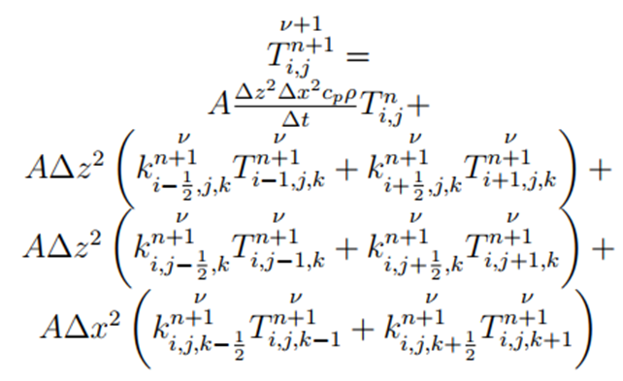

Elaboração – Demonstrações
Antes de entrar no próximo tópico, será mostrado duas demonstrações:
Objeto com célula única;
Objeto bidimensional formado por um único material.
O objeto com célula única, não consegue trocar calor com nada, pois está isolado no espaço, e sua fronteira é de Neumann com taxa igual a zero.
Partindo da equação modelada:
0
0
0
0
0
0
0
0
0

Slide 18


Elaboração – Demonstrações
Depois das substituições, a equação fica:
Por fim:
A equação acima mostra que uma célula isolada no espaço não varia sua temperatura com o tempo.

Slide 19
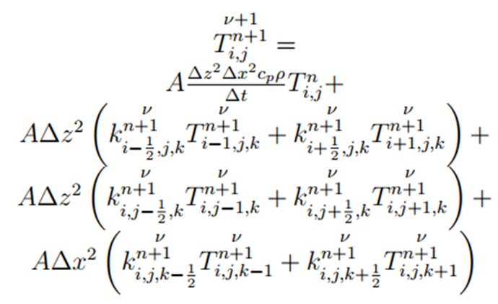

Elaboração – Demonstrações
Para a segunda demonstração, será avaliado um objeto bidimensional formado por um único material. O ponto de partida também será a equação tridimensional da modelagem.
0
0
0
A condutividade térmica é a mesma em cada ponto, permitindo também a simplificação desses termos.

Slide 20
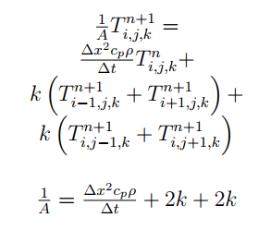
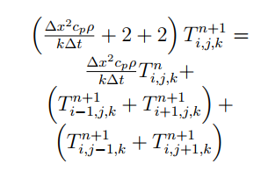
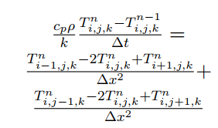
Elaboração – Demonstrações
Aplicando as condições de condutividade térmica igual em todos os pontos, a equação fica:
Por fim, arrumando a equação, é possível chegar na modelagem proposta por (INCROPERA, 2008):

Slide 21
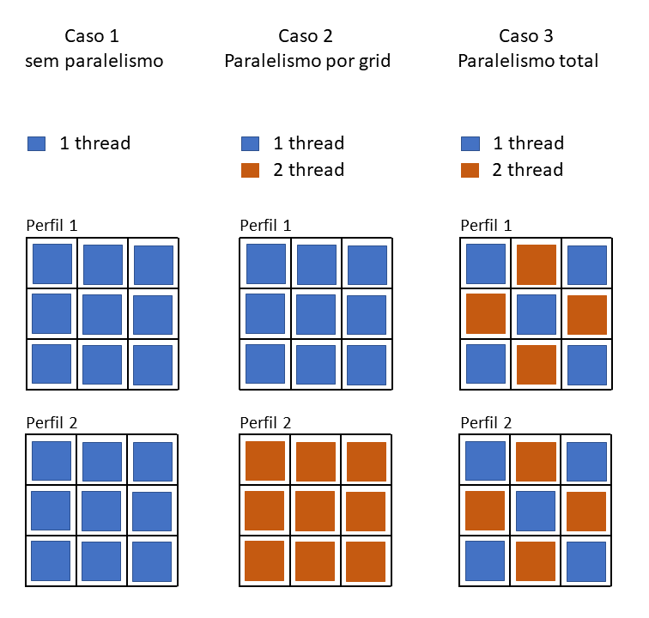
Elaboração - Paralelismo
Análise do grid para resolver por paralelismo/multithreads.
Paralelismo é, basicamente, dividir cálculos independentes para serem resolvidos ao mesmo tempo.
Multithreads: processadores lógicos dentro dos CPUs. Permite que o processador realize tarefas simultâneas.
O simulador pode ser resolvido por 3 casos/modelos:
Sem paralelismo
Paralelismo por grid
Paralelismo total
Os três casos foram implementados por questão de didática, pois o caso 1 é lento e o caso 2 pode ser otimizado.
Para o caso 3, cria-se uma lista e cada thread resolve a posição em espera:

Slide 22
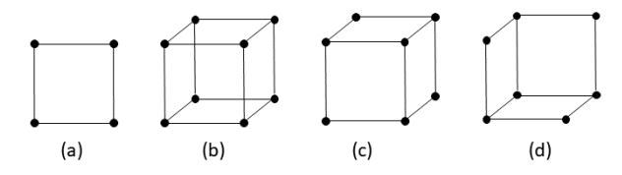
Elaboração – Renderização 3D
Após o usuário desenhar algum objeto, pode ser interessante observar como seria em renderização 3D. Portando, será mostrado o algoritmo utilizado.
Inicialmente, é interessante analisar a complexidade da renderização. Abaixo, é apresentado 4 situações de renderização de um cubo.

Slide 23
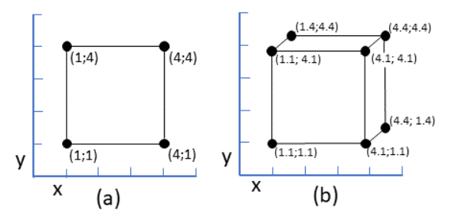
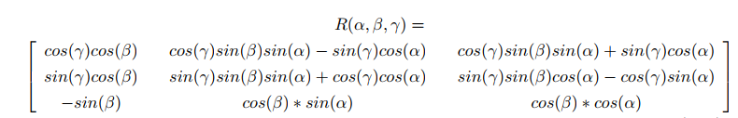
Elaboração – Renderização 3D
A figura abaixo mostra um cubo inicialmente na condição (a), posteriormente ele é rotacionado em dois ângulos, chegando na condição (b).
É interessante analisar que todos os pontos foram alterados com a rotação. Para obter os valores dos pontos do cenário (b), é utilizado a matriz de rotação.

Slide 24
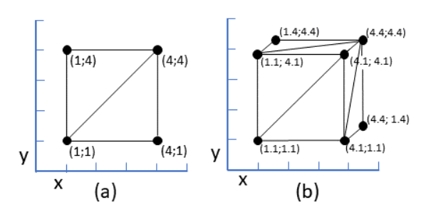
Elaboração – Renderização 3D
Com a matriz de rotação em mãos, já foi resolvido o principal problema da renderização: obter as posições de cada ponto a partir dos valores dos ângulos.
Mas um problema aparece: desenhando todos os pontos, o software não sabe a ordem correta que os pontos devem ser desenhados, criando imagens incorretas.
Para contornar esse problema, é utilizado um artifício da álgebra: normais de triângulos.
Primeiro, não será mais desenhado superfícies quadradas, mas triângulos. E será armazenado a ordem dos pontos dos triângulos.

Slide 25
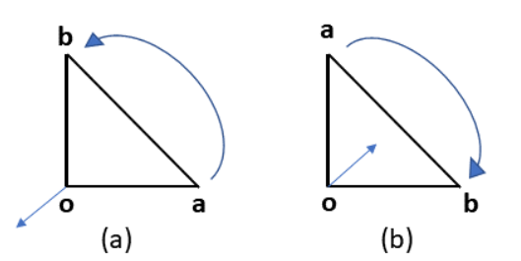
Elaboração – Renderização 3D
Sabendo a ordem dos pontos dos triângulos, é possível calcular a normal. E o valor interessante nesse caso é o k do produto vetorial.
A interpretação disso está na figura abaixo. O triângulo tem uma ordem de pontos definido na sua construção igual a “o-a-b”. Utilize a regra da mão direita nesses dois casos.
No caso (a), como a seta está apontando para o observador, esse triângulo será desenhado, no caso (b), a seta está apontando para a tela, e não será necessário desenhar.

Slide 26
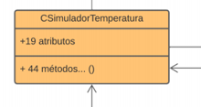

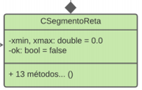
Análise Orientada a Objeto
Nesta parte, será apresentado o diagrama de classes.

Slide 27
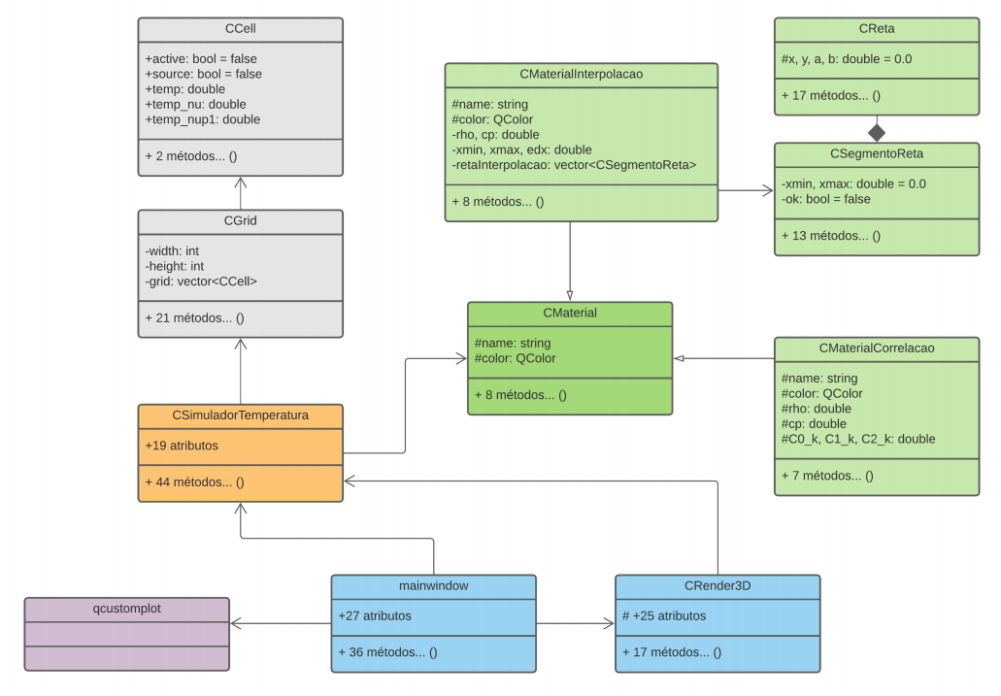
Análise Orientada a Objeto
Abaixo, é apresentado o diagrama de classes.

Slide 28
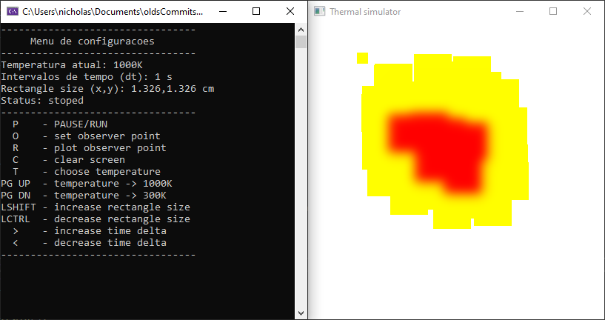
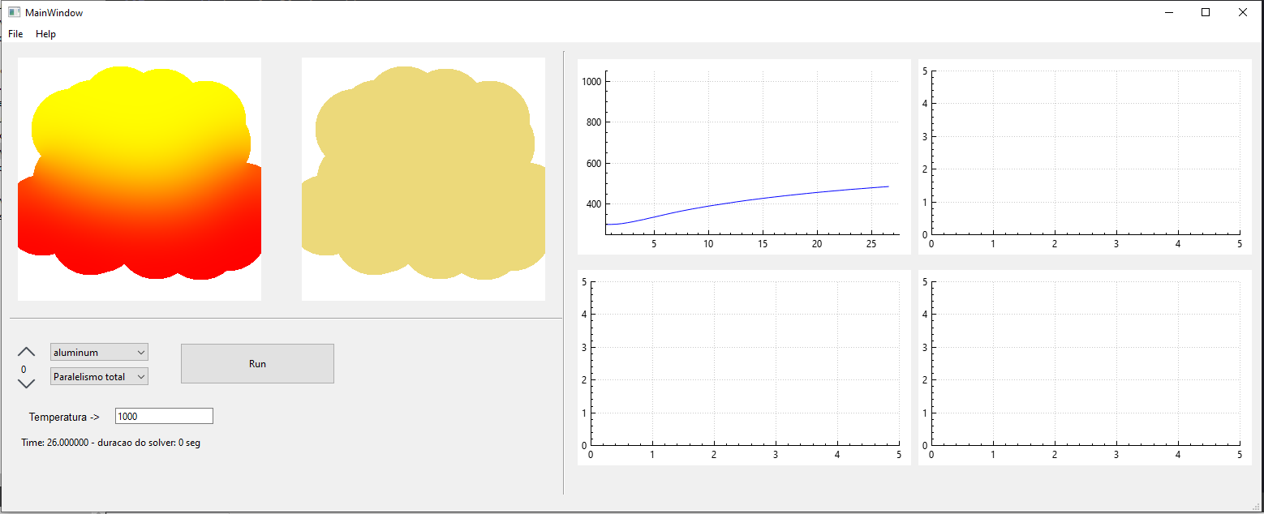
Ciclos de Planejamento
Nesta parte, será apresentado a evolução do software desenvolvido.

Slide 29
Ciclos de Planejamento
Antes de tudo, foi desenhado um esboço do software desejado.
Como o próprio nome diz, é um esboço, e não dever ser gasto muito tempo nesta etapa.

Slide 30
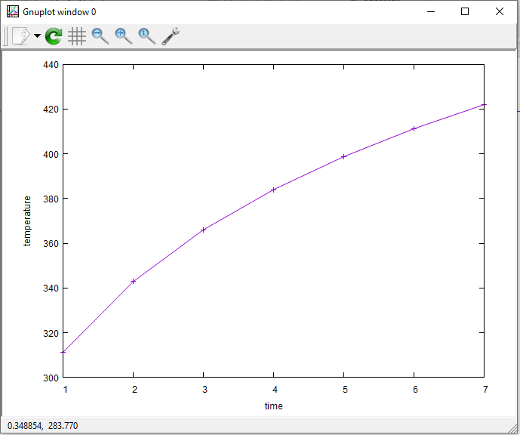
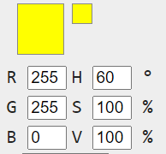
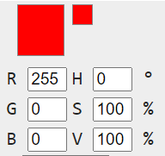
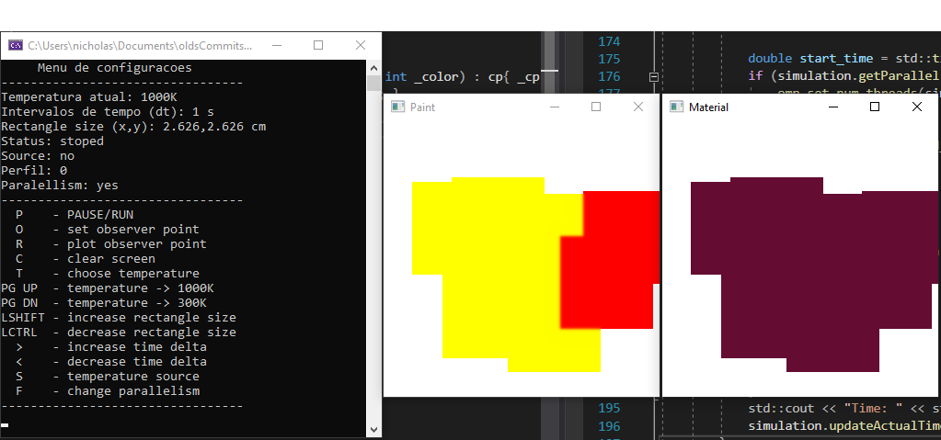
Ciclos de Planejamento
Primeiro commit do software.
Somente 1 material.
Para desenhar na janela, é acessado o valor da temperatura em cada ponto do grid, e realizada uma conta para obter a cor dessa temperatura.
Tmin => G: 255, Tmax => G: 0
Segunda versão:
Adicionado a segunda janela com a cor do material, mas ainda sem outros materiais.

Slide 31
Ciclos de Planejamento
Depois de várias outras pequenas atualizações, foi desenvolvida a versão final utilizando a biblioteca SFML:
Vários materiais, menu com todas as informações.
Esta versão foi importantíssima como divisor de águas para entender como implementar a região de desenho dentro de uma janela com outros widgets.
Muito lento.

Slide 32
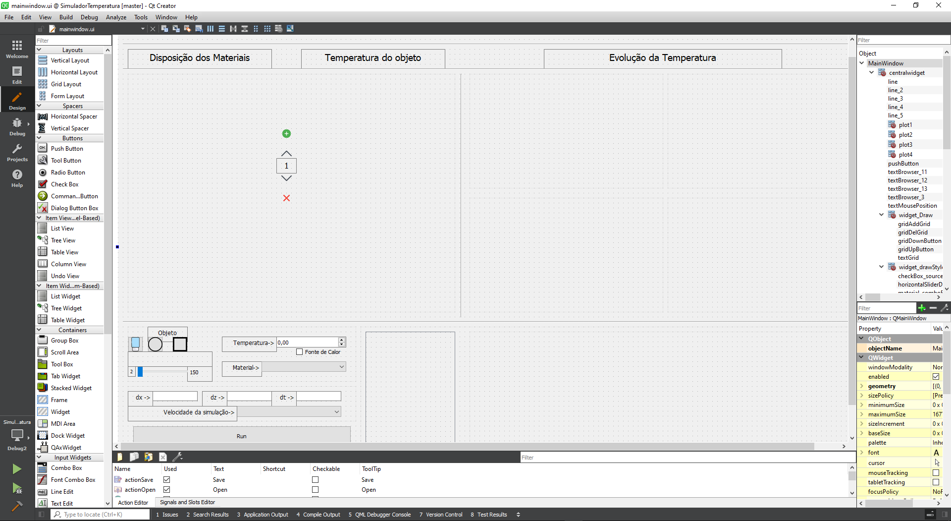
Ciclos de Planejamento
Ambiente de desenvolvimento Qt Creator, possui diversas ferramentas para facilitar a criação de janelas, e sua implementação em C++.

Slide 33
Ciclos de Planejamento
Versão 0.4: Migração para biblioteca Qt.
Como o software foi programado com orientação ao objeto, a migração para o Qt foi realizada rapidamente.
Foi modificado, quase que somente, a classe que cria a janela.
Design feio, mas foi possível explorar diversas funcionalidades do Qt.
Somente um dos gráficos estava funcionando.

Slide 34
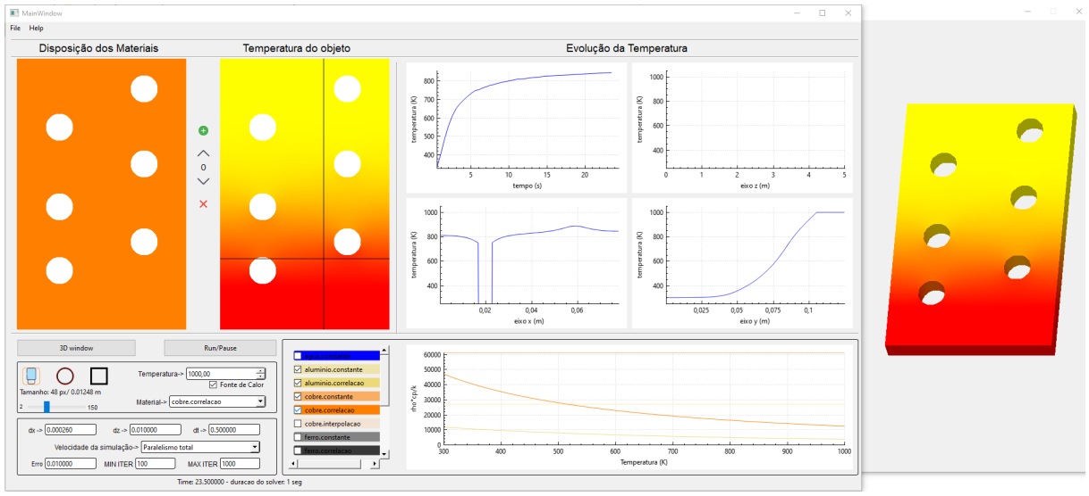
Ciclos de Planejamento
Versão 0.5 - final.
Adicionar funcionalidades como a borracha, são tarefas rápidas, pelo forma que o código está estruturado.
É importante sempre generalizar o código (sem números mágicos). Quando não for possível, criar uma variável (com um bom nome) no .h para facilitar futuras modificações.
Exemplo: variável SIZE foi criada na primeira versão. Quando precisei modificar o tamanho do desenho, foi só trocar esse valor.

Slide 35
Implementação

Slide 36
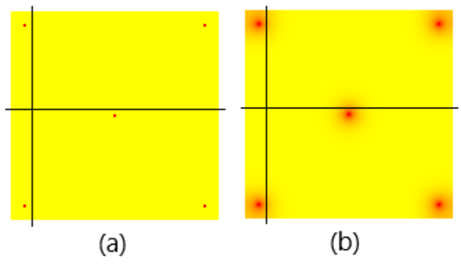
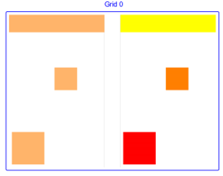
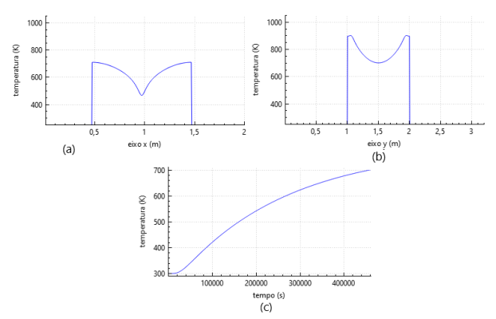
Testes e resultados
Nesta parte, será apresentado:
Validação do simulador para caso unidimensional
Aplicações da engenharia de petróleo
Aplicações de outras engenharias

Slide 37
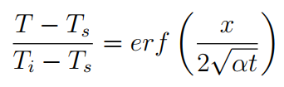
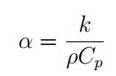
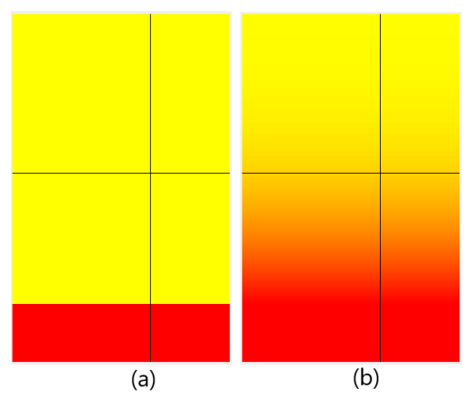
Testes e resultados - validação
Primeiramente, será apresentado a validação do simulador para o caso unidimensional.
Foi utilizado a solução proposta por (INCROPERA, 2008):
Onde
Para chegar no cenário unidimensional, foi proposto um objeto com uma única camada, e com propriedades iguais ao longo da horizontal, só variando no eixo vertical.

Slide 38

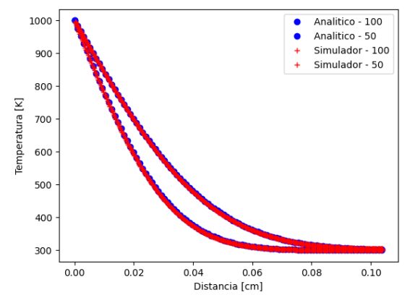
Testes e resultados - validação
As propriedades do material estão na tabela abaixo:
Após criar um script em python para montar a solução e comparar com o simulador, foi criado o seguinte gráfico:
O maior erro para 100 segundos foi de 0,88%, para o mínimo de 800 iterações.

Slide 39

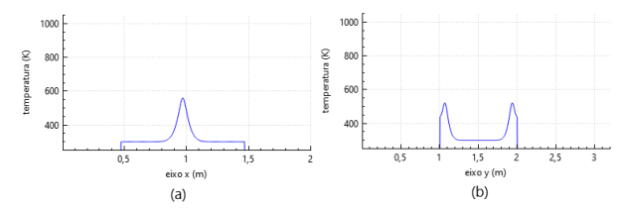
Testes e resultados – resultados 1
Como primeiro resultado, foi simulado o modelo five-spot. As propriedades do reservatório estão na tabela abaixo:
Abaixo é apresentado o desenho (a), e o resultado após 3.600 segundos (b)
Em (a) é apresentado a temperatura ao longo da horizontal, e em (b) ao longo da vertical.

Slide 40

Testes e resultados – resultados 2
Como primeiro resultado, foi simulado o modelo five-spot. As propriedades do reservatório estão na tabela abaixo:
Abaixo é apresentado o desenho (a), e o resultado após 460.800 segundos (b)
Em (a) é apresentado a temperatura ao longo da horizontal, em (b) ao longo da vertical, e em (c) a temperatura ao longo do tempo.

Slide 41


Testes e resultados – resfriamento de processadores
Agora é apresentado a simulação da condução de calor no interior de um notebook.
As propriedades do cobre utilizadas são:

Slide 42


Testes e resultados – resfriamento de processadores
No grid 0, é adicionado as fontes de calor – processador e GPU – e o sumidouro – ventoinha.
No grid 1, é desenhado o heatpiper, que conduz calor das fontes quentes para a ventoinha.

Slide 43
Referências
BUENO, A. D. Programação orientada a objeto com C++. [S.l.]: Novatec, 2003. 12
DONG, Y.; MCCARTNEY, J. S.; LU, N. Critical review of thermal conductivity models for unsaturated soils. Springer Science and Business Media LLC, 2015. 122
FOURIER, J. B. J. Theorie Analytique de La Chaleur. [S.l.: s.n.], 1822. ISBN 978-1108001809. 1, 14
HALLIDAY, D.; RESNICK, J. W. Fundamentos de física, volume 2: gravitação, ondas e termodinâmica. [S.l.: s.n.], 2009. ISBN 978-85-216-1606-1. 16
HERTER, T.; LOTT, K. Algorithms for decomposing 3-d orthogonal matrices into primitive rotations. Elsevier BV, v. 17, n. 5, p. 517–527. 26
HOFFMAN, J. D. Numerical methods for engineers and scientists. [S.l.: s.n.], 2001. 14
INCROPERA, F. Fundamentos de transferência de calor e de massa. [S.l.]: LTC, 2008. ISBN 8521615841. 14, 16, 21, 117
LIMA, G. R. Simulador bidimensional de transferência de calor em meios porosos utilizando métodos numéricos de diferenças finitas. 2020. 122
NUSSENZVEIG, H. M. Curso de física básica 2: fluidos, oscilações e ondas, calor. [S.l.]: Blucher, 2014. ISBN 978-85-212-0747-4. 12, 16
RUGGIERO, M. A. G.; LOPES, V. Cálculo numérico: aspectos teóricos e computacionais. [S.l.: s.n.], 1996. 16
THOMAS, J. E. Fundamentos de engenharia de petróleo. [S.l.: s.n.], 2004. ISBN 85-7193-046-5. 2
VALENCIA, J. J.; QUESTED, P. N. Thermophysical Properties. [S.l.], 2008. 22
XAVIER, A. J. R. R. S. C. J. A. D. Engenharia de reservatórios de petróleo. [S.l.]: Interciência, 2006. ISBN 85-7193-135-6. 2, 16

Slide 44
Obrigado!

